Slide 1
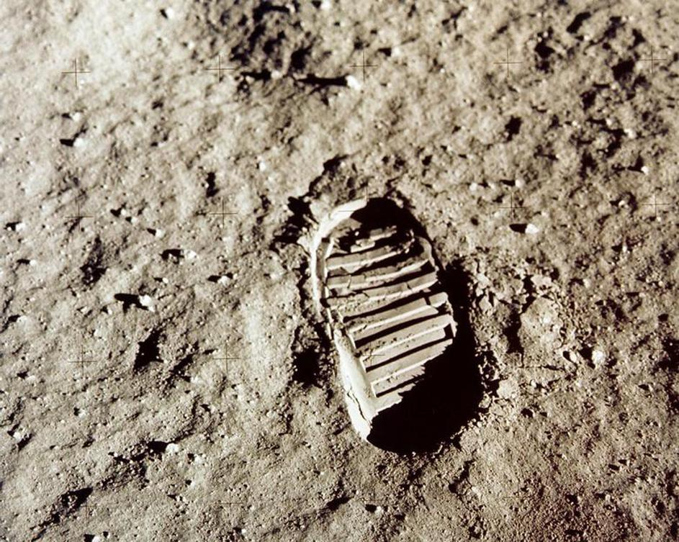
SPUŠTANJE LJUDI NA MJESEC

Slide 2
Ovo je mali korak za čovjeka, ali veliki za čovječanstvo! Rečenica je to koju je prije 50 godina izrekao Neil Armstrong kad je prvi stupio Mjesec.
https://www.youtube.com/watch?v=pCp2jTtay0w

Slide 3
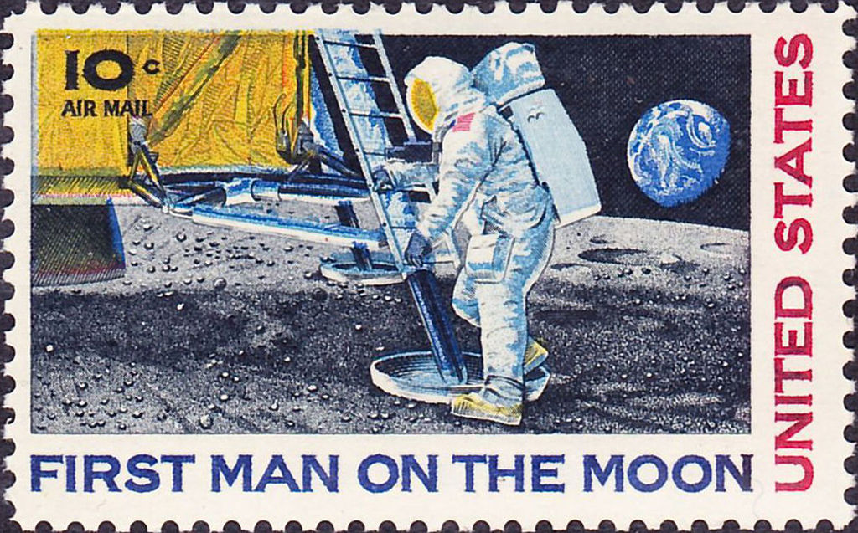

Slide 4
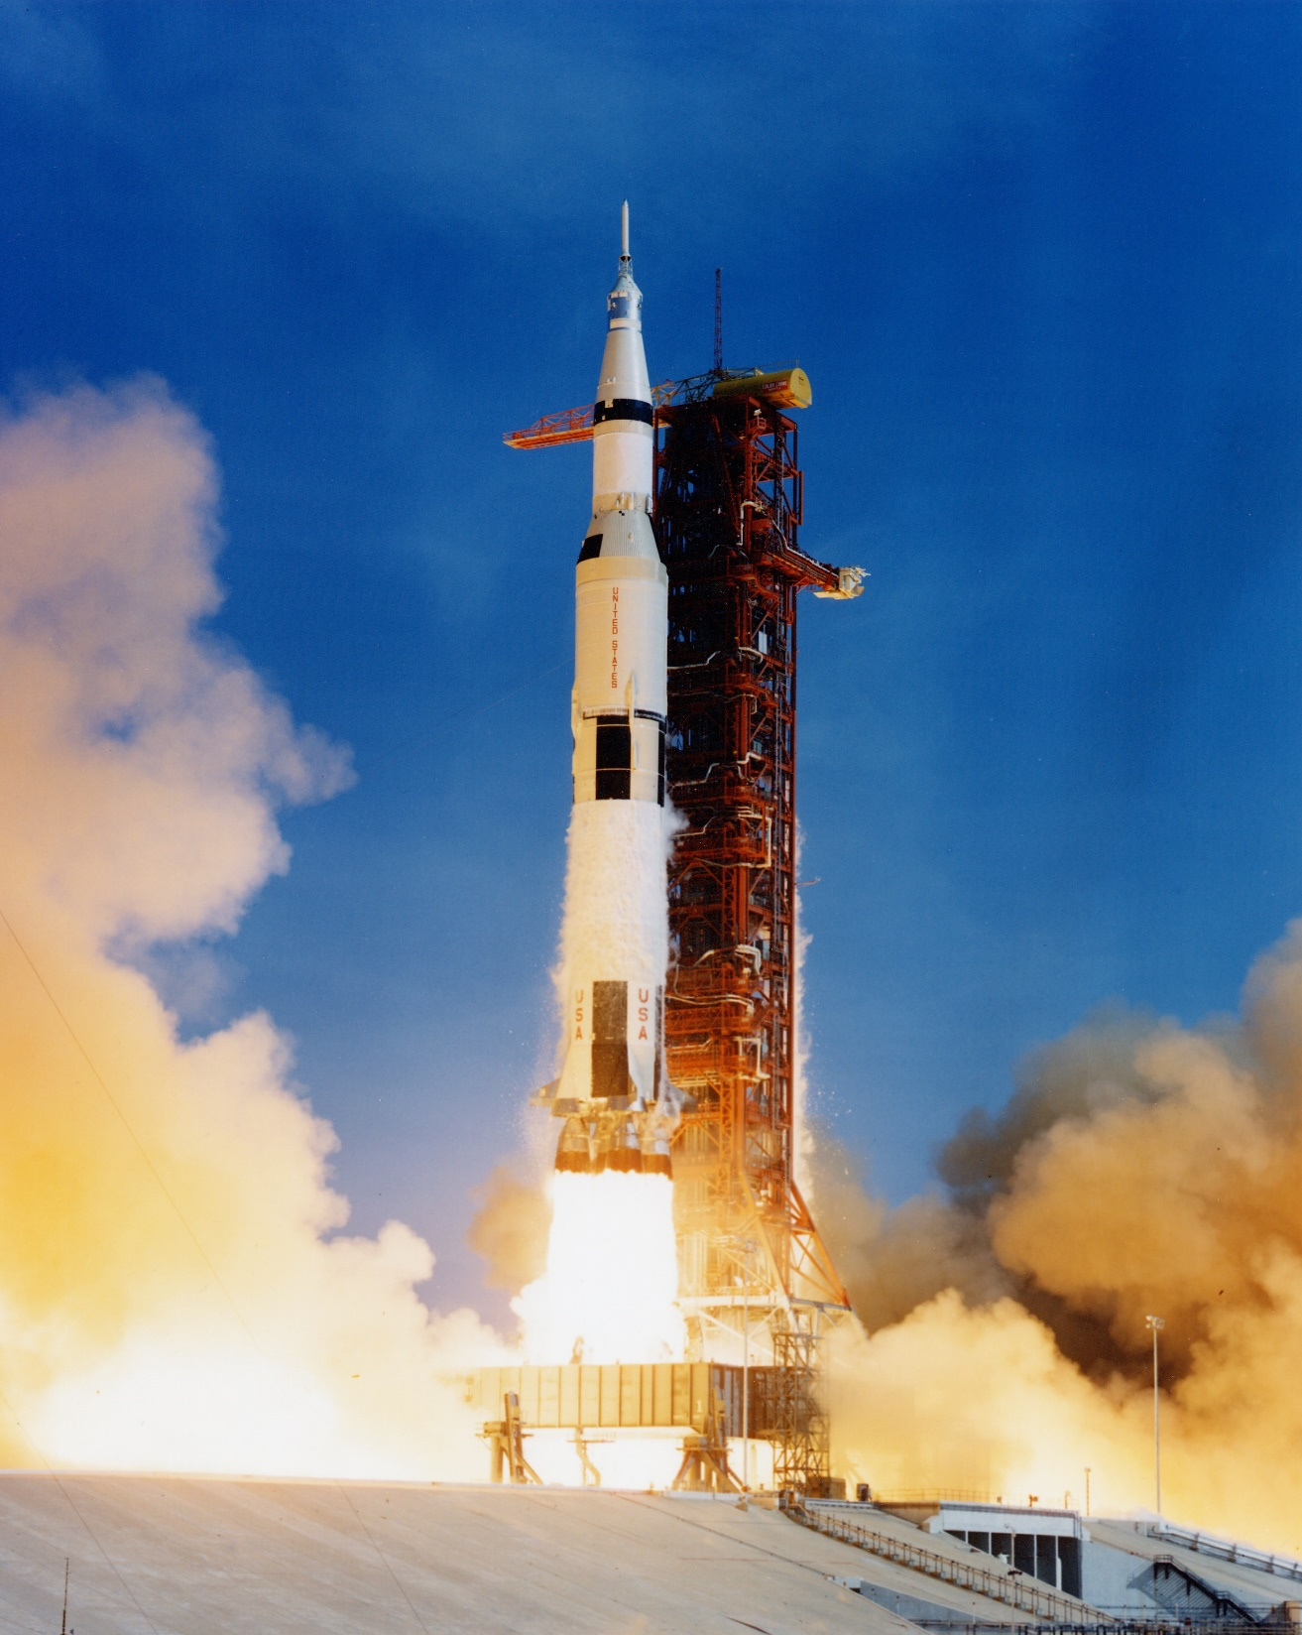
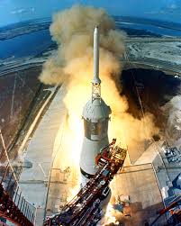
LANSIRANJE APOLLA 11

Slide 5
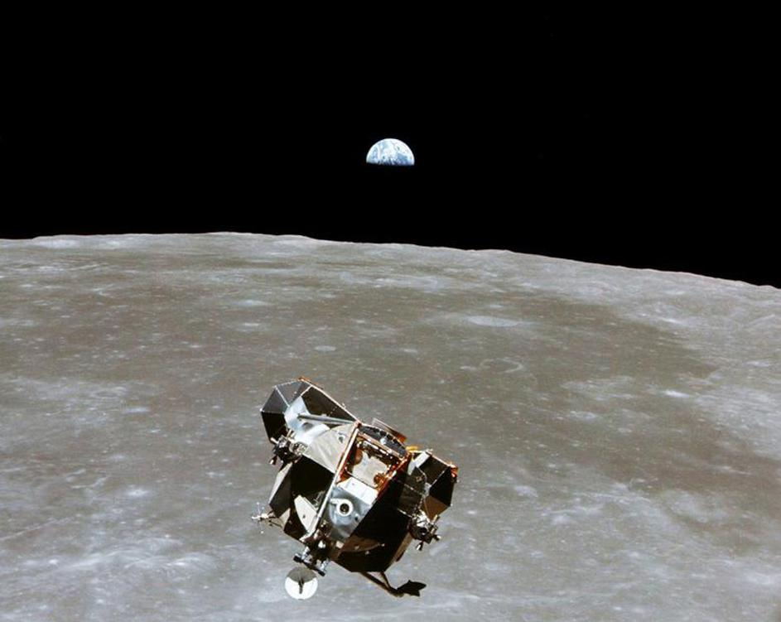
U SVEMIRU

Slide 6
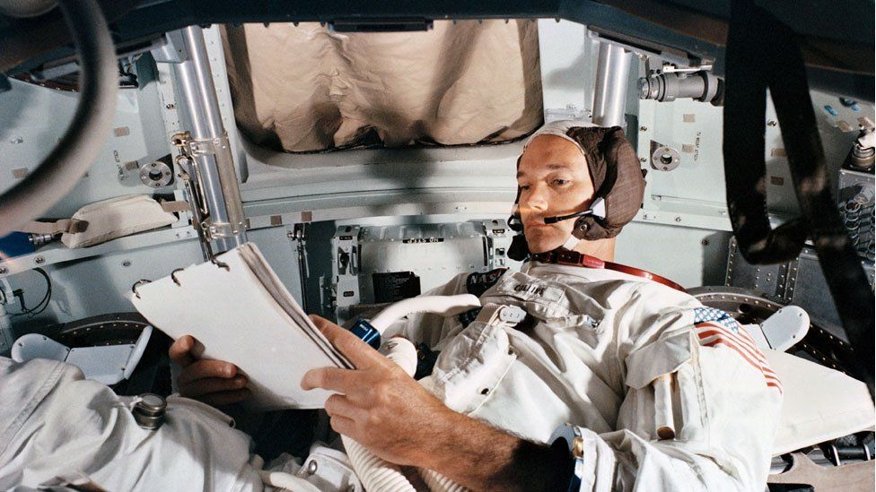
ASTRONAUT U APOLLU

Slide 7
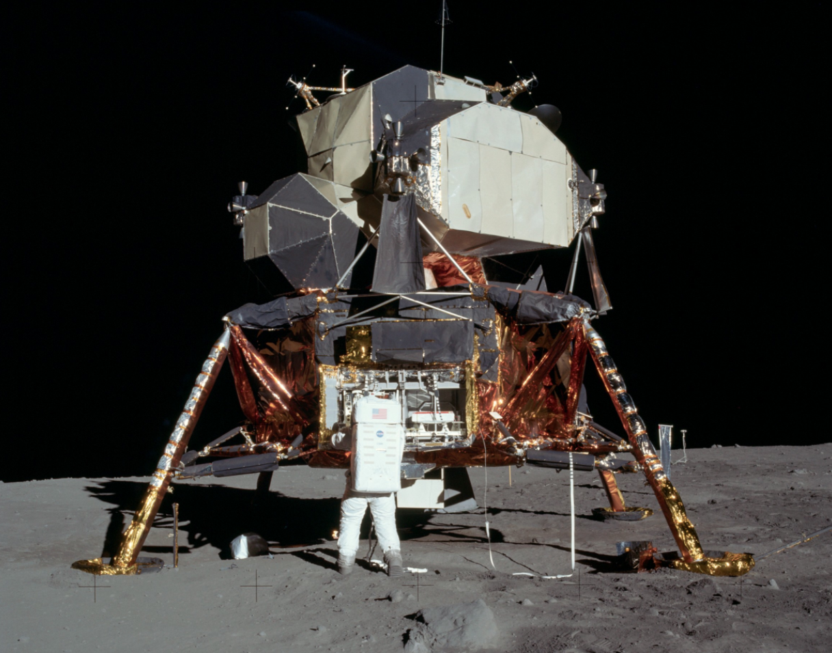
IZLAZAK NA POVRŠINU MJESECA

Slide 8
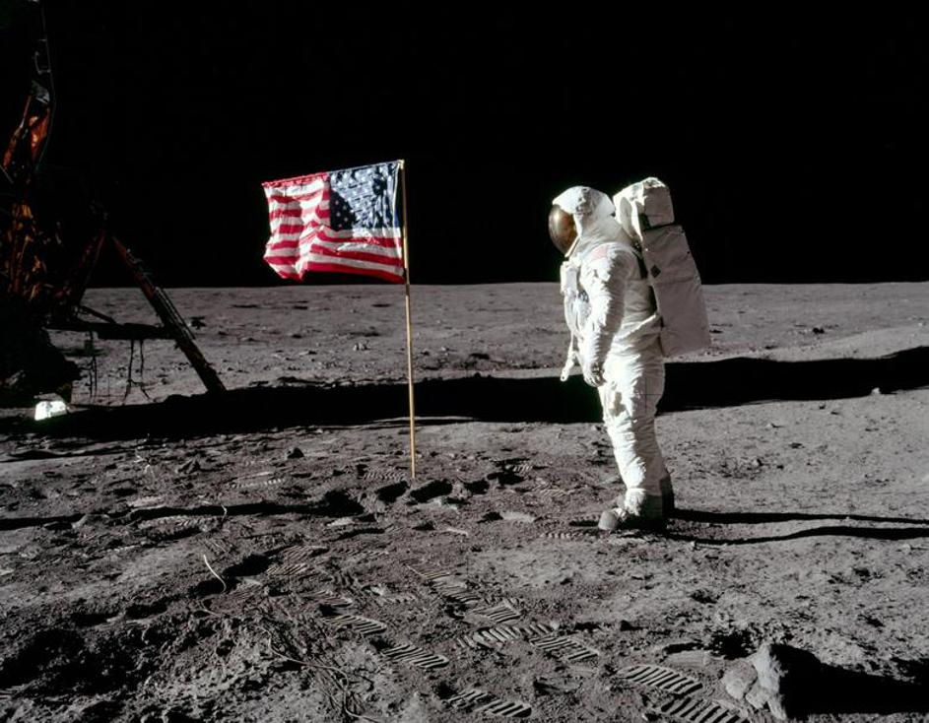

Slide 9
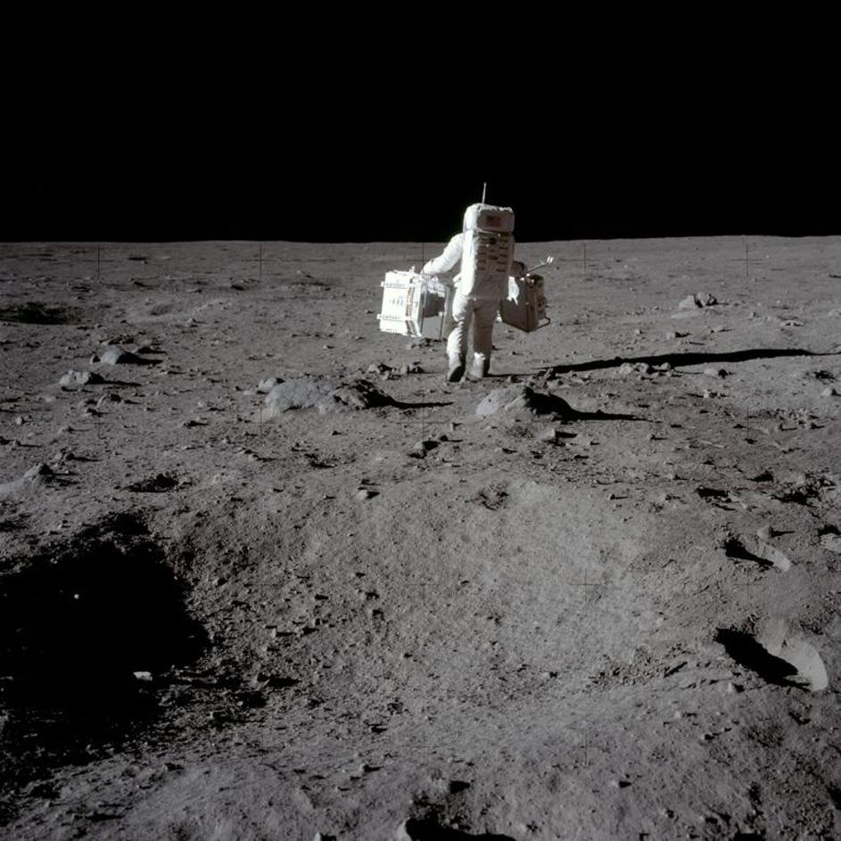
UZIMANJE UZORAKA S POVRŠINE MJESECA

Slide 10
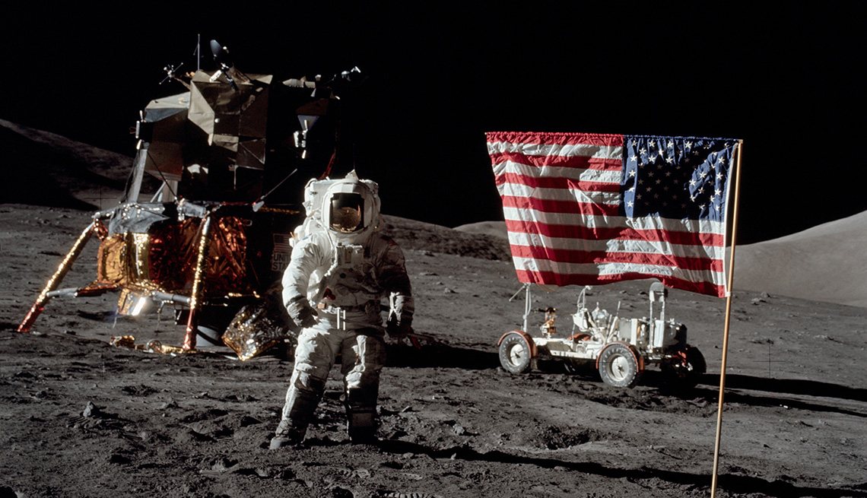
http://qrious2019.sudigoz.hr/09/landing.html

Slide 11
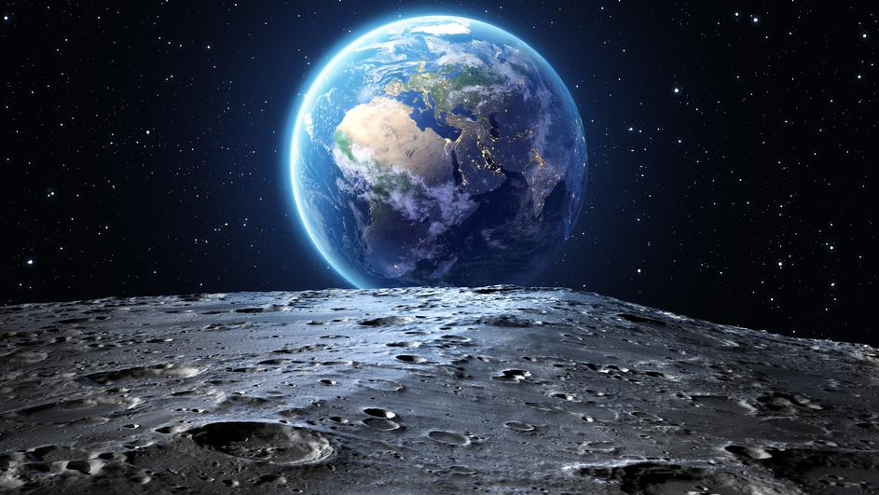
ZEMLJA S POVRŠINE MJESECA

Slide 12
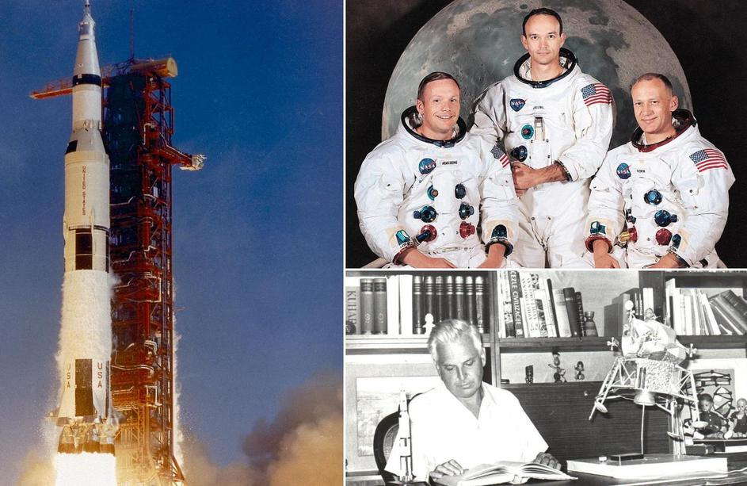
MISIJA APOLLO 11

